Slide 1
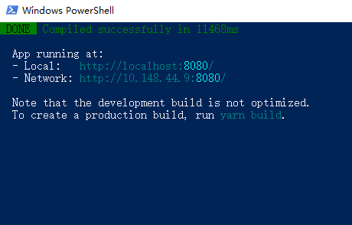
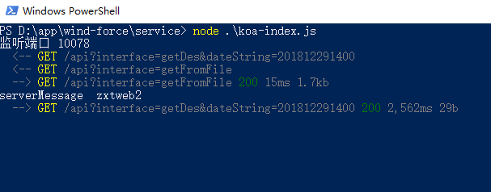

启动桌面上启动平台预报后端.bat文件，会出现两个CMD窗口。
此后保持两个后台程序打开。如果已打开跳过次步骤
前端打包和调试窗口
后台API接口
注意：平时不要关闭这两个窗口。
另外不能同时打开多份程序，会因端口占用冲突而报错

Slide 2
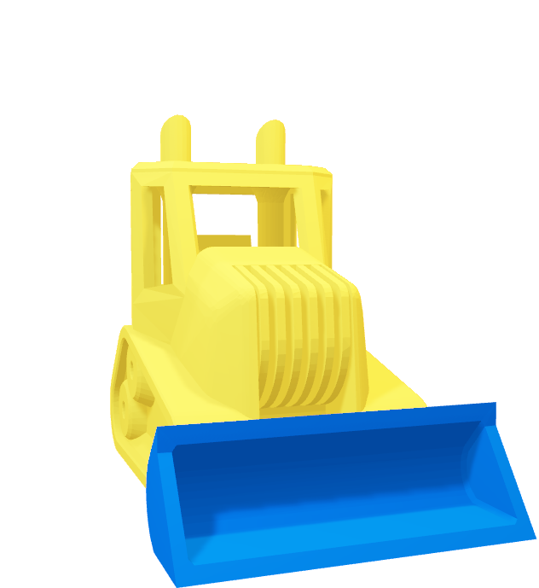
启动桌面上启动平台预报后端.bat文件，会出现两个CMD窗口。
此后保持两个后台程序打开。如果已打开跳过次步骤
前端打包和调试窗口
后台API接口
注意：平时不要关闭这两个窗口。
另外不能同时打开多份程序，会因端口占用冲突而报错

Slide 3
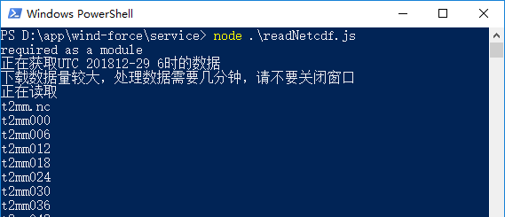
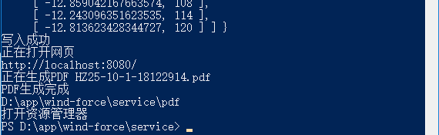
2. 启动桌面上读取数据和生成PDF.bat文件，此过程大概需要1分多钟。
完成后会输出PDF文件，并且会打开PDF所在文件夹
本地PDF储存在 D:\app\wind-force\service\pdf\
远程PDF储存在 \\10.148.16.32\e\ssow\email\
3. 检查PDF是否有误，特别注意读取的数据日期是否正确。检查完pdf后务必关闭pdf文档，否则会锁住无法修改文档。

Slide 4
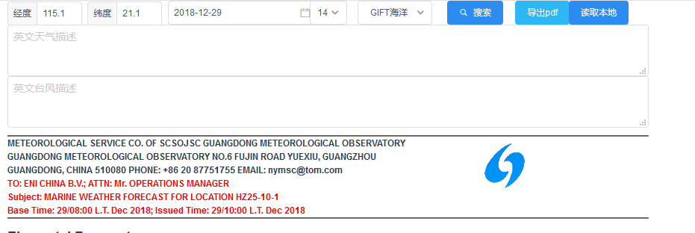
特殊情况处理
如果PDF生成不对，请打开浏览器 http://localhost:8080/
远程地址http://10.148.44.9:8080/
单击头部区域打开编辑框
从本地，也就是步骤2获取数据
从信息中心接口获取数据
调整日期

Slide 5
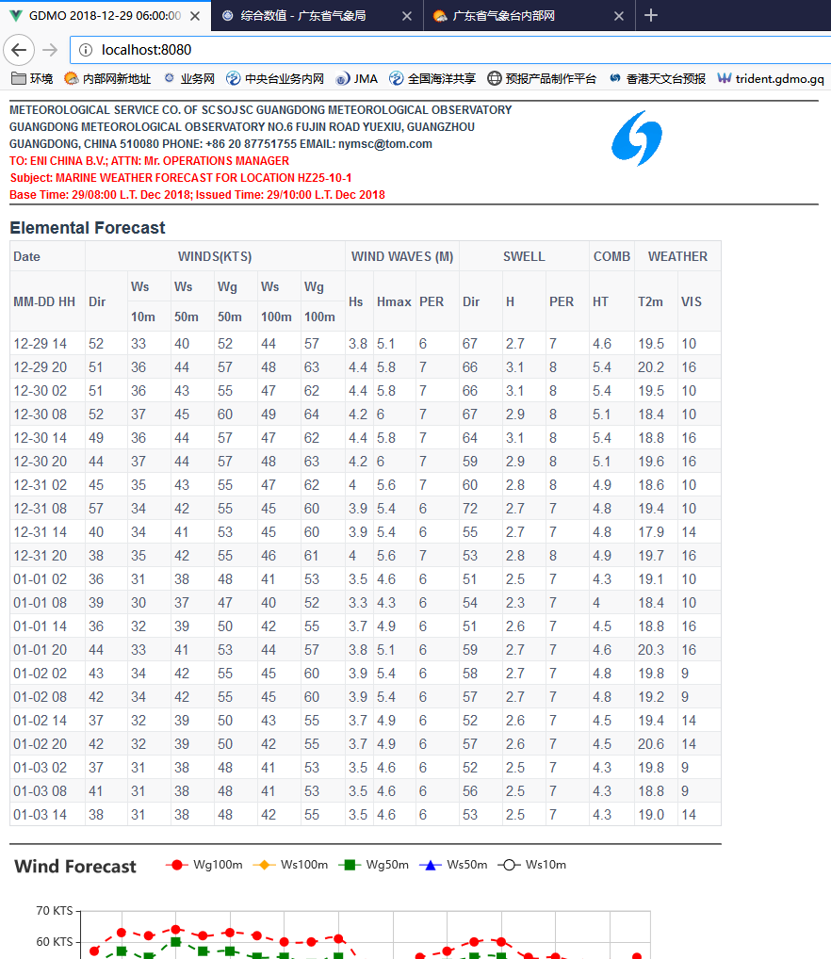
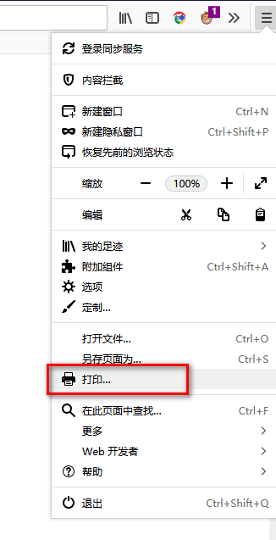
鼠标单击红框标题内可弹出编辑区，再次单击隐藏
蓝色框内为可编辑区，
可增删文字内容
改好后，单击打印
另存为PDF.
把PDF保存到
\\10.148.16.32\e\ssow\email\
文件名：
HZ25-10-1-YYMMDDHH.pdf
日期为北京时

Slide 6
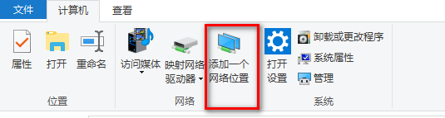
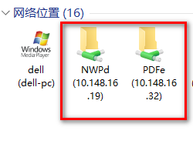
保证挂载2个网络位置，挂载掉了请“添加一个网络位置”
注意不是映射网络驱动器
\\10.148.16.19\d\
账号dq 密码dqdq
\\10.148.16.32\e
有其他问题联系韩浦城

